Slide 1
Бизнесийн үйл ажиллагааг хөнгөвчлөх технологиуд
INNOVATION CREATIVITY

Slide 2
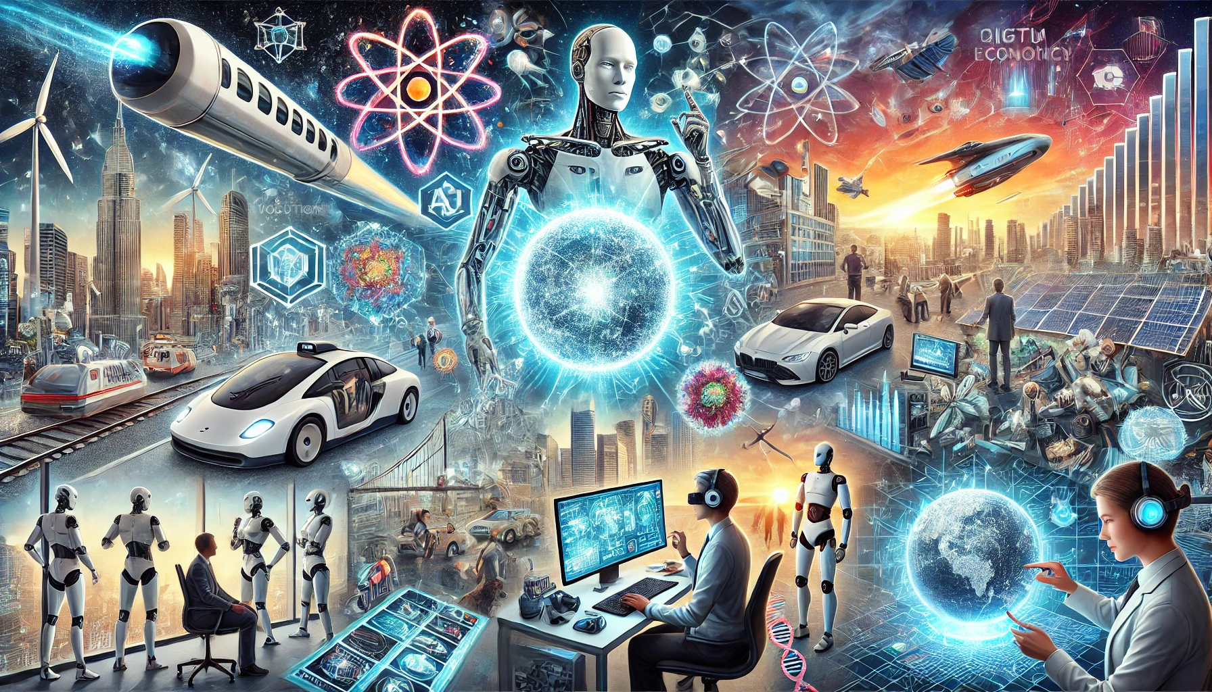

Slide 3
ОЙРЫН ИРЭЭДҮЙ | 10 жилийн дотор хүн төрөлхтний амьдралд голлох нөлөө үзүүлэх
Хиймэл оюун ухааны (AI) хувьсал
Квант тооцоолол (Quantum Computing)
Дижитал эдийн засаг ба крипто санхүүжилт
Ногоон шилжилт ба сэргээгдэх эрчим хүч
Генетик инженерчлэл ба био технологи
Агаарын такси, Hyperloop ба хотын тээврийн хувьсал
Хүний тархи-компьютерийн интерфейс (BCI)
Сансрын аялал ба колоничлол
Виртуал ба нэмэгдсэн бодит байдал (VR & AR)
Хүн ам зүй ба хөдөлмөрийн зах зээлийн өөрчлөлт

Slide 4
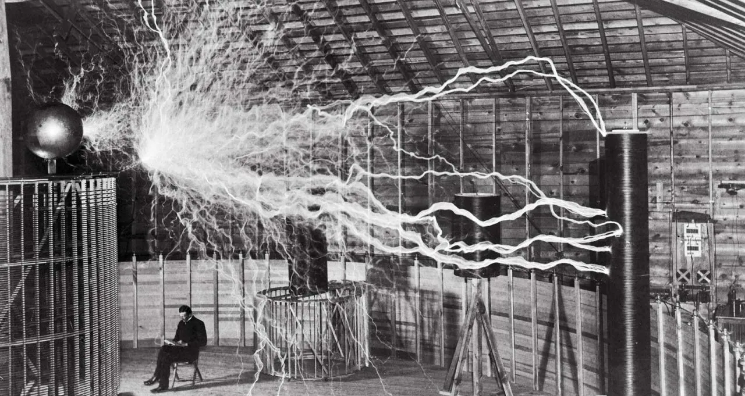
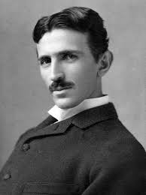
Инновац гэж юу вэ?
Шинэлэг санаа гаргах: Инновацлаг байдал нь хуучин арга барил, тогтсон сэтгэлгээнээс гадуур сэтгэх явц бөгөөд өөр өнцгөөс асуудалд хандаж, шинэ санааг бий болгоход чиглэнэ.
Технологийн хэрэглээ: Орчин үед инновац нь технологийн дэвшилтэй салшгүй холбоотой. Өндөр технологи, хиймэл оюун ухаан, автоматжуулалт зэрэг нь инновацийн чухал хэрэгсэл болдог.
Зах зээлийн хэрэгцээг хангах: Инновац нь зөвхөн шинэлэг зүйл гаргах бус хэрэглэгчийн хэрэгцээ, шаардлагыг хангахуйц, бодит үнэ цэнэтэй бүтээгдэхүүн,r үйлчилгээ бүтээхэд төвлөрдөг.
Nikola Tesla

Slide 5
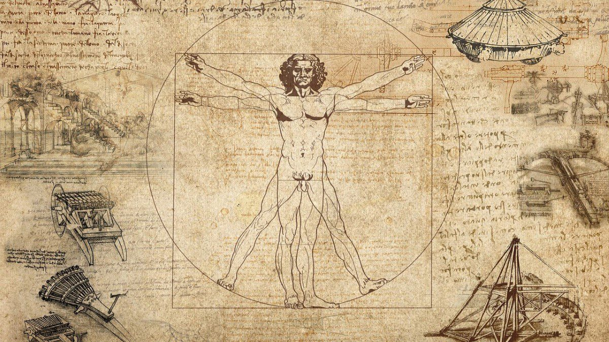
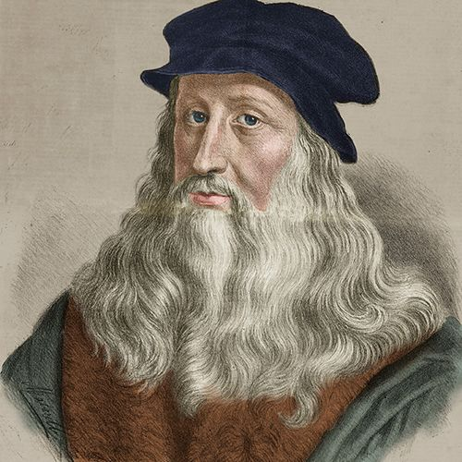
Бүтээлч байдал гэж юу вэ?
Сэтгэлгээний уян хатан байдал: Бүтээлч байдал нь хязгаарлагдмал бодол, уламжлалт арга барилаас ангижирч, аливаа асуудлыг олон талаас нь харах чадвартай холбоотой.
Хамтын ажиллагаа: Бүтээлч байдал нь дан ганц хувь хүний чадвар бус, багийн хамтын ажиллагаа, харилцаа холбоонд тулгуурлах нь илүү үр дүнтэй. Багийн гишүүдийн өөр өөр санал, туршлага нь шинэ санааг төрүүлэхэд түлхэц болдог.
Туршилт хийх, суралцах: Бүтээлч байдал нь туршилтаар дамжиж, алдаанаас суралцан, тасралтгүй сайжруулах үйл явц юм. Энгийнээс онцгой санаа төрөх хүртэл туршилт хийх нь бүтээлч байдлын нэг хэсэг.
Leonardo da Vinci

Slide 6
Инновац ба бүтээлч байдлын ялгаа
Инновацлаг байдал нь илүү их хэрэгжүүлэлтэд чиглэгдсэн байдаг бол бүтээлч байдал нь санаа гаргахад илүү анхаардаг.
Бүтээлч байдал нь шинэ санааг төрүүлэх үйл явц байхад инновац нь эдгээр санааг бодит амьдралд хэрэгжүүлж, зах зээлд гаргах үйл явц юм.
Инновацлаг байдал нь ихэвчлэн тухайн бүтээгдэхүүн, үйлчилгээний үр ашиг, хэрэглээний хувьд сайжруулахыг зорьдог бол бүтээлч байдал нь өвөрмөц, хязгааргүй сэтгэлгээг бий болгоход илүү чиглэнэ.

Slide 7
Бизнесээ дараагийн түвшинд хүргэхийн тулд инноваци, бүтээлч байдлыг өдөр тутмын үйл ажиллагаандаа тусгаарай!
Innovation
Creativity

Slide 8
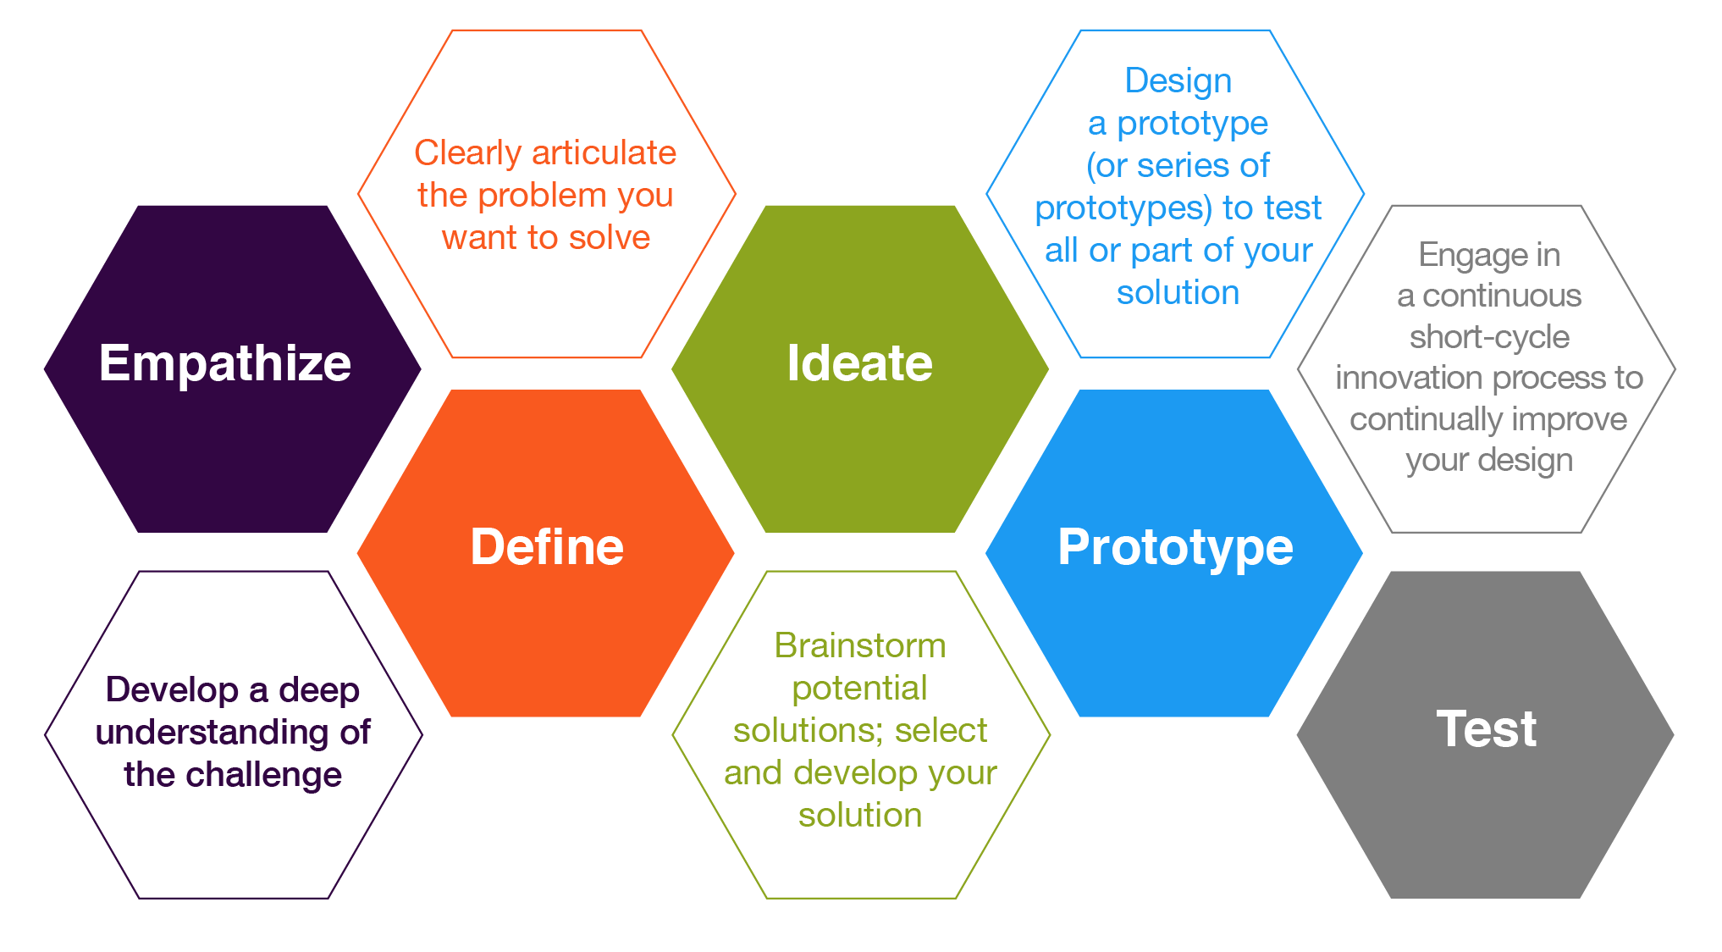
Innovation (Инновац) хэрэгжүүлэх арга техник
Хэрэглэгчийн хэрэгцээ, асуудлыг гүнзгий ойлгож, бүтээлч шийдэл боловсруулах арга. Энэ нь хэрэглэгчийг ойлгох, асуудлыг тодорхойлох, санаа гаргах, прототип бүтээх, турших зэрэг үе шатуудыг агуулдаг.
#1
Design
Thinking

Slide 9
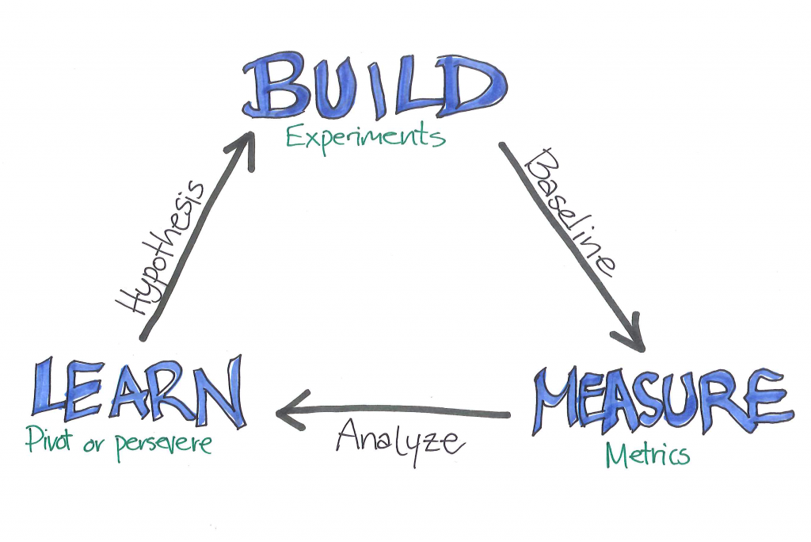
Innovation (Инновац) хэрэгжүүлэх арга техник
Бүтээгдэхүүн, үйлчилгээг хурдан хөгжүүлж, хэрэглэгчийн санал хүсэлтийг авч сайжруулах арга. "Бүтээх-Хэмжих-Сурах" циклийг ашиглан зах зээлд хурдан нийцүүлэхэд чиглэнэ.
#2
Lean Startup Methodology

Slide 10
Innovation (Инновац) хэрэгжүүлэх арга техник
Байгууллагын дотоод болон гадаад эх үүсвэрүүдээс санаа, технологи, мэдлэгийг ашиглан шинэ бүтээгдэхүүн, үйлчилгээ хөгжүүлэх арга. Хамтын ажиллагаа, мэдээллийн солилцоог дэмждэг.
#3
PHOTO
Automation & AI (Автоматжуулалт ба AI ашиглах)
PHOTO

Slide 11
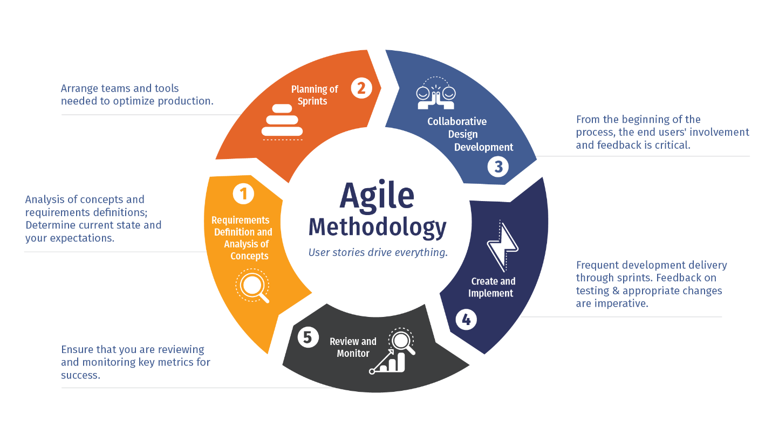
Innovation (Инновац) хэрэгжүүлэх арга техник
Богино хугацааны давталтууд (sprints) ашиглан бүтээгдэхүүнийг тасралтгүй сайжруулах арга. Багийн хамтын ажиллагаа, хэрэглэгчийн санал хүсэлтийг чухалчилдаг.
#4
Agile Methodology

Slide 12
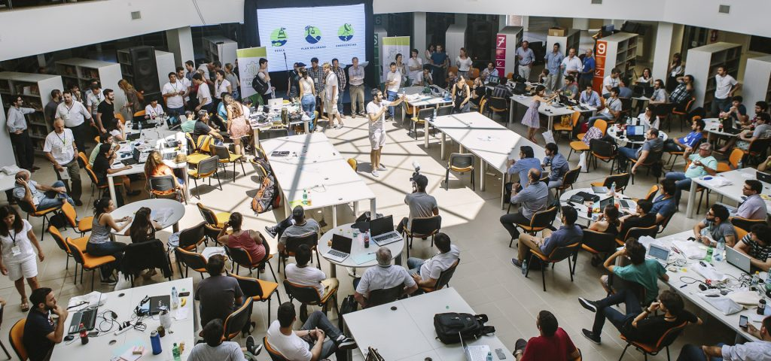
Innovation (Инновац) хэрэгжүүлэх арга техник
Нээлттэй инноваци нь байгууллага зөвхөн дотоод санаачилгаараа хязгаарлагдахгүйгээр гадны мэргэжилтнүүд, харилцагчид, хамтрагч байгууллагуудтай хамтран шинэ шийдэл боловсруулах арга юм.
#5
Open Innovation (Нээлттэй инноваци)
HACKATON

Slide 13
Creativity (Бүтээлч байдал) хэрэгжүүлэх арга техник
Багийн гишүүдээс олон санаа цуглуулах, хязгааргүй сэтгэх боломжийг олгох замаар бүтээлч шийдэл олох техник. Шүүмжлэлгүйгээр санаа гаргахыг дэмждэг.
#1
Brainstorming

Slide 14
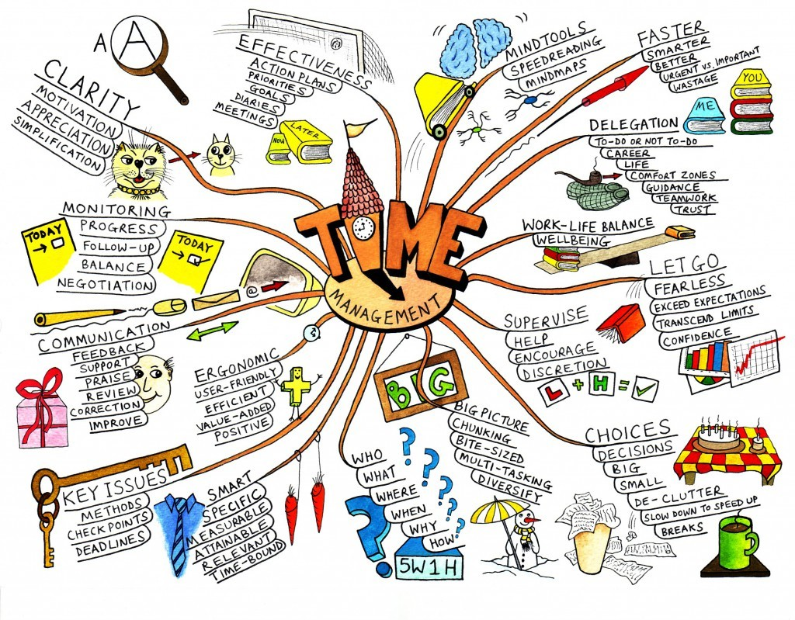
Creativity (Бүтээлч байдал) хэрэгжүүлэх арга техник
Багийн гишүүдээс олон санаа цуглуулах, хязгааргүй сэтгэх боломжийг олгох замаар бүтээлч шийдэл олох техник. Шүүмжлэлгүйгээр санаа гаргахыг дэмждэг.
#2
Mind Mapping

Slide 15
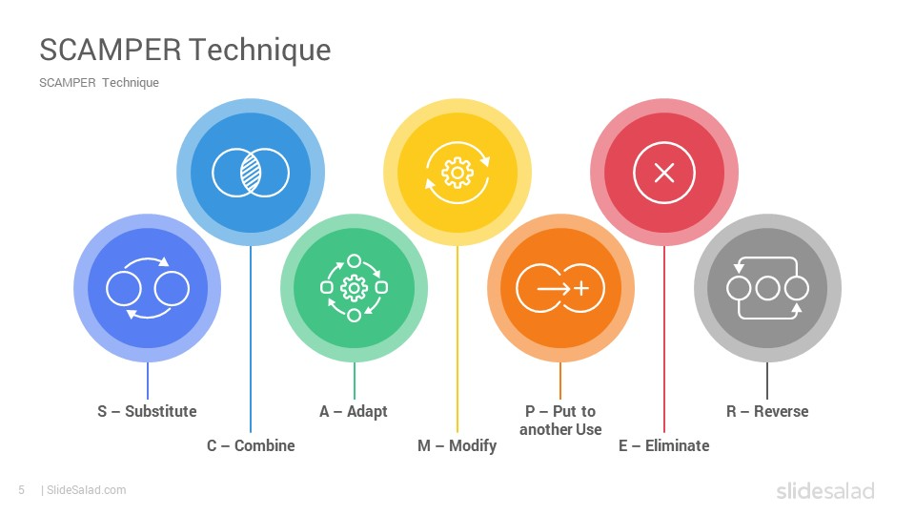
Creativity (Бүтээлч байдал) хэрэгжүүлэх арга техник
Substitute, Combine, Adapt, Modify, Put to another use, Eliminate, Reverse гэсэн үгсийн товчлол бөгөөд эдгээрийг ашиглан одоо байгаа бүтээгдэхүүн, үйлчилгээг сайжруулах, шинэ санаа гаргах арга.
#3
SCAMPER Technique

Slide 16
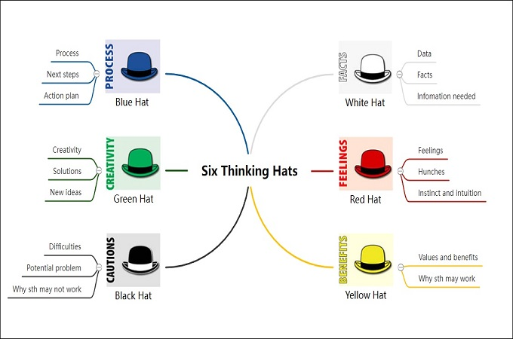
Creativity (Бүтээлч байдал) хэрэгжүүлэх арга техник
Энэхүү арга нь асуудлыг олон төрлийн сэтгэлгээний өнцгөөс харж, бүтээлч шийдэл олох аргачлал юм.
#4
Six Thinking Hats (Зургаан малгайны арга)

Slide 17
Creativity (Бүтээлч байдал) хэрэгжүүлэх арга техник
Санамсаргүй үг сонгож, асуудалтай хэрхэн холбогдож болох талаар бодож, санаагаа хөгжүүлэх арга. Энгийн санаанаас өөр, шинэлэг санаа гаргахад тусалдаг.
#4
Random Word Stimulation

Slide 18
Бүтээлч сэтгэлгээтэй, инновацлаг хүн гэдэг нь асуудлыг уламжлалт бус өнцгөөс харж, шинэлэг шийдэл олж, шинэ санааг бодит амьдралд хэрэгжүүлж чаддаг хүнийг хэлнэ. Ийм хүмүүс сэтгэлгээний уян хатан байдалтай, шинийг эрэлхийлэгч, эрсдэлээс айдаггүй, сорилтыг боломж гэж хардаг
80%
20%

Slide 19
Анхаарал тавьсанд Баярлалаа
FaceBook:Grafx Lkhagva
Mobile: 88104099
Email: grafx88104099@gmail.com
Linkedin: lkhagvasuren (Grafx lkhagva) Otgonbayar

